Slide 1
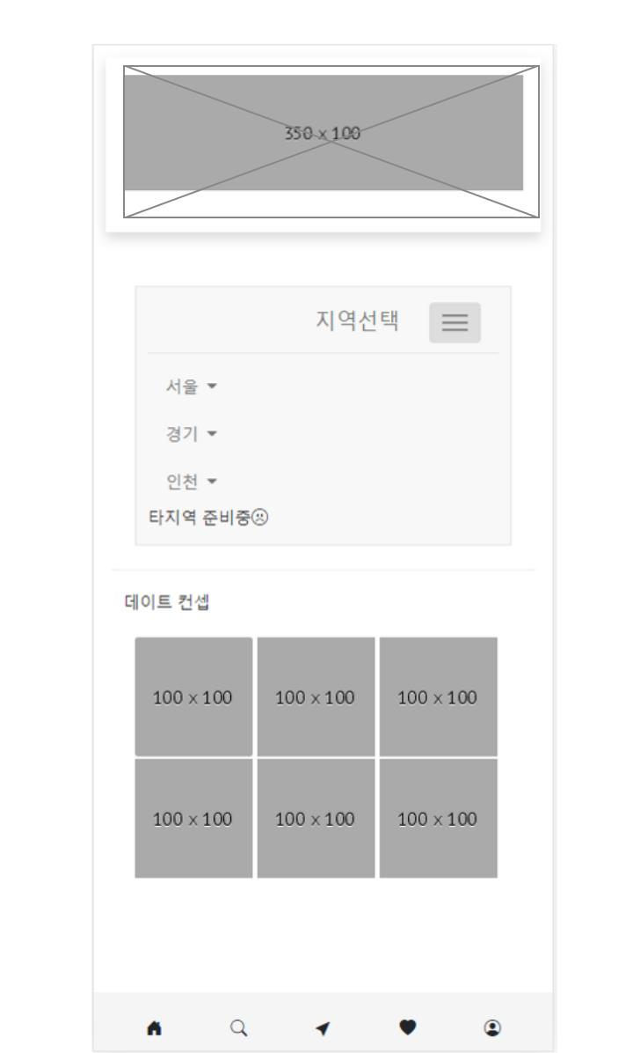
Main > 메인
화면 설명
[1]
1

